Slide 1




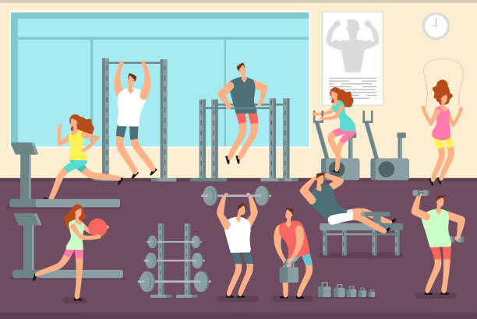

HỆ THỐNG GỢI Ý LUYỆN TẬP THÔNG MINH
Khai phá mẫu tập luyện thành công dựa trên dữ liệu
Nhóm thực hiện
Nguyễn Đức Minh
Nguyễn Đức Huy
Dương Lý Khánh Hạ
VNU UET - Institute for Artificial Intelligence
1/16
VNU UET - Institute for Artificial Intelligence 1

Slide 2
MỤC LỤC
01 Giới thiệu
02 Dữ liệu & xử lý
03 Kỹ thuật & thuật toán
04 Ứng dụng
05 Kết luận
VNU UET - Institute for Artificial Intelligence
2/16
VNU UET - Institute for Artificial Intelligence 1

Slide 3
01
GIỚI THIỆU
VNU UET - Institute for Artificial Intelligence
3/16
VNU UET - Institute for Artificial Intelligence 1

Slide 4
1.1
Bối cảnh và động lực
Vấn đề
Giải pháp của chúng em
70% người tập gym không đạt được mục tiêu
Không biết tập gì, bao lâu, ăn thế nào cho hiệu quả
Thiếu hệ thống gợi ý cá nhân hóa dựa trên dữ liệu
Phân tích 51,633 bản ghi tập luyện
Tìm ra các mẫu dẫn đến thành công
Xây dựng hệ thống gợi ý workout tự động
Mục tiêu
→ Giúp người tập gym tối ưu hóa kế hoạch tập luyện
VNU UET - Institute for Artificial Intelligence
4/16
VNU UET - Institute for Artificial Intelligence 1

Slide 5
02
DỮ LIỆU & XỬ LÝ
VNU UET - Institute for Artificial Intelligence
5/16
VNU UET - Institute for Artificial Intelligence 1

Slide 6
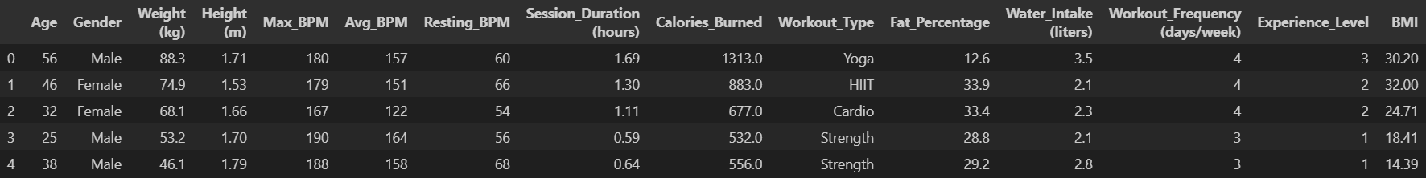
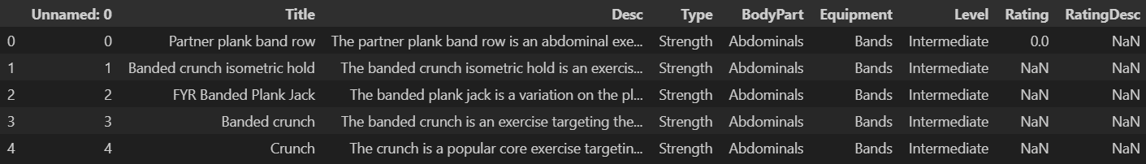
2.1
Nguồn dữ liệu
Nguồn dữ liệu (Kaggle):
Bộ dữ liệu 1: gym_members_exercise_tracking.csv chứa thông tin gym members
973 người dùng
Thuộc tính: Tuổi, giới tính, cân nặng, chiều cao, BMI, % mỡ, loại workout, tần suất, thời lượng
Bộ dữ liệu 2: megaGymDataset.csv chứa thư viện bài tập
2,918 bài tập
Phân loại: Strength, Cardio, HIIT, Yoga
Cấp độ: Beginner, Intermediate, Expert
VNU UET - Institute for Artificial Intelligence
6/16
VNU UET - Institute for Artificial Intelligence 1
Notes:
giới thiệu về các language modeling (RNN, LSTM,...) và giới thiệu về kiến trúc mới Transformers, giới thiệu về experiment (task dịch máy EN-GER và EN-FR, cho thấy hiệu quả của Transformers và các model khác), giới thiệu về application

Slide 7
2.2
Xử lý dữ liệu
Ta gộp 2 bộ dữ liệu gym_members_exercise_tracking.csv và megaGymDataset.csv thành 1 bộ gym_workout_sessions.csv bằng các thuật toán logic, ví dụ:
  Ví dụ 1:
  Weight (Dataset 1) + Height (Dataset 1)
  → BMI = Weight / (Height²) → BMI (Dataset 3)
  Ví dụ 2:
  Workout_Type (Dataset 1) + Exercise_Name (Dataset 2)
  → Match: User wants "Strength" → Pick from Strength exercises
  → Recommended_Exercise (Dataset 3)
  Ví dụ 3:
  Experience_Level (Dataset 1) + Level (Dataset 2)
  → Match: User level = "Beginner" → Pick Beginner exercises only
  → Suitable_Exercise (Dataset 3)
=> Kết quả: 973 users (Dataset 1) + 2,918 exercises (Dataset 2) → 51,633 records (Dataset 3), Trong đó có cột nhãn là Success (0/1) để đánh giá hiệu quả tập luyện.
VNU UET - Institute for Artificial Intelligence
7/16
VNU UET - Institute for Artificial Intelligence 1
Notes:
giới thiệu về các language modeling (RNN, LSTM,...) và giới thiệu về kiến trúc mới Transformers, giới thiệu về experiment (task dịch máy EN-GER và EN-FR, cho thấy hiệu quả của Transformers và các model khác), giới thiệu về application

Slide 8
03
KỸ THUẬT & THUẬT TOÁN
VNU UET - Institute for Artificial Intelligence
8/16
VNU UET - Institute for Artificial Intelligence 1

Slide 9
3.1
Luật kết hợp Aprori
Ta dùng thuật toán Apriori
với các tham số
Các luật quan trọng nhất
Rule 302:
IF: Goal_Muscle_Gain, Freq_4
THEN: Success_1, Protein_High
Support: 0.060644 | Confidence: 1.000000 (100%) | Lift: 9.214540
Rule 403:
IF: Goal_Muscle_Gain, Freq_4, Time_Morning
THEN: Success_1, Protein_High
Support: 0.022741 | Confidence: 1.000000 (100%) | Lift: 9.214540
Rule 303:
IF: Freq_4, Protein_High
THEN: Goal_Muscle_Gain, Success_1
Support: 0.060644 | Confidence: 1.000000 (100%) | Lift: 9.214540
Rule 364:
IF: Protein_High, Time_Afternoon
THEN: Goal_Muscle_Gain, Success_1
Support: 0.035891 | Confidence: 0.660969 (66%) | Lift: 6.090522
  Min support: 0.01
  Min confidence: 0.7
  Min lift: 1.2
Tìm được 140 luật
Phát hiện quan trọng:
  Tần suất là yếu tố quan trọng nhât
  Protein cao cực kì quan trọng cho tăng cơ
  Tập buổi sáng cho hiệu quả cao nhất
VNU UET - Institute for Artificial Intelligence
9/16
VNU UET - Institute for Artificial Intelligence 1
Notes:
giới thiệu về các language modeling (RNN, LSTM,...) và giới thiệu về kiến trúc mới Transformers, giới thiệu về experiment (task dịch máy EN-GER và EN-FR, cho thấy hiệu quả của Transformers và các model khác), giới thiệu về application

Slide 10
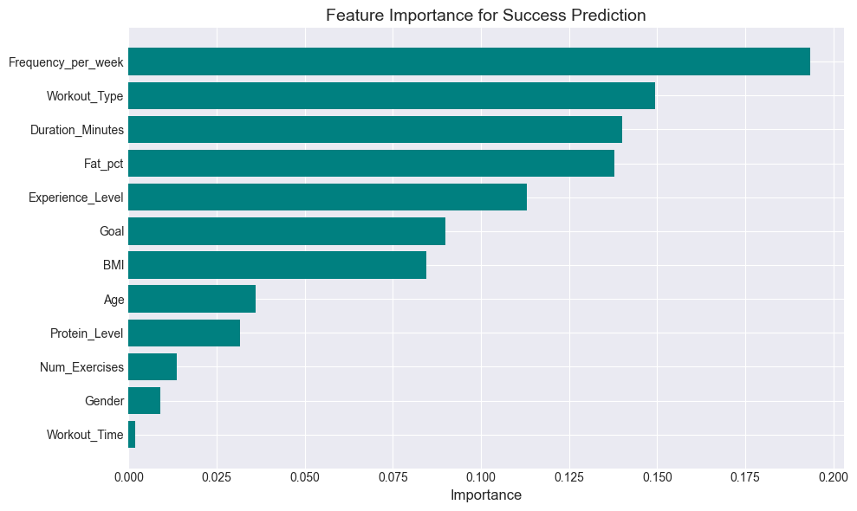
3.2
Phân loại – Random forest
Sử dụng Random Forest để dự đoán thành công của workout plan dựa trên thông tin người dùng.
Ứng dụng: Dự đoán xác suất thành công cá nhân hóa trong hệ khuyến nghị.
Input: File gym_workout_sessions.csv
VNU UET - Institute for Artificial Intelligence
10/16
VNU UET - Institute for Artificial Intelligence 1
Notes:
giới thiệu về các language modeling (RNN, LSTM,...) và giới thiệu về kiến trúc mới Transformers, giới thiệu về experiment (task dịch máy EN-GER và EN-FR, cho thấy hiệu quả của Transformers và các model khác), giới thiệu về application

Slide 11
3.3
Phân cụm – K-Means
Mục tiêu: Phân nhóm người tập gym thành 4 cụm theo đặc điểm thể chất và tần suất tập luyện, để tìm ra nhóm có tỷ lệ thành công
cao nhất và cá nhân hóa gợi ý workout trong hệ thống.
Input: File gym_workout_sessions.csv
Kết quả phân cụm (K=4):
Cluster 0: Người thừa cân, độ tuổi trung niên 172 users | Success Rate: 50% BMI cao (34.3), Fat% trung bình (25.2%) - Tần suất tập thấp (3.2 ngày/tuần)
Cluster 1: Người trẻ, cơ thể chuẩn 273 users | Success Rate: 25% - BMI thấp (22.6), Fat% cao (28.6%) - Tần suất tập thấp nhất (2.8 ngày/tuần)
Cluster 2: Người lớn tuổi, cơ thể khỏe mạnh 334 users | Success Rate: 38% Tuổi cao nhất (48.6), BMI tốt (22.1) Tần suất tập trung bình (3.2 ngày/tuần)
Cluster 3: Người tập đều, Fat% thấp 194 users | Success Rate: 97% BMI cân đối (24.7), Fat% thấp (14.9%) Tần suất tập cao nhất (4.5 ngày/tuần) Thời lượng tập cao nhất (26.4 phút)
⇒ Insight quan trọng:
Tần suất tập là yếu tố phân biệt lớn nhất
Nhóm tập ≥4.5 ngày/tuần có tỷ lệ thành công 97%
Fat% thấp + Tần suất cao = Thành công cao
VNU UET - Institute for Artificial Intelligence
11/16
VNU UET - Institute for Artificial Intelligence 1
Notes:
giới thiệu về các language modeling (RNN, LSTM,...) và giới thiệu về kiến trúc mới Transformers, giới thiệu về experiment (task dịch máy EN-GER và EN-FR, cho thấy hiệu quả của Transformers và các model khác), giới thiệu về application

Slide 12
04
ỨNG DỤNG
VNU UET - Institute for Artificial Intelligence
12/16
VNU UET - Institute for Artificial Intelligence 1

Slide 13
4.1
Hệ khuyến nghị
Mục tiêu: Gợi ý workout plan phù hợp cho người dùng mới dựa trên profile của họ
Quy trình khuyến nghị (4 bước):
Bước 1: Thu thập thông tin người dùng Tuổi (Age), BMI, Fat%, Goal, Experience Level
Bước 2: Xác định Cluster (K-Means) Dùng model K-Means để phân loại user vào 1 trong 4 nhóm
Bước 3: Áp dụng Success Rules (Apriori) Tìm top 3 luật kết hợp có Lift cao nhất cho Goal của user Extract: Workout Type, Protein Level, Time, Frequency
Bước 4: Đưa ra khuyến nghị cụ thể Loại workout (Strength/Cardio/HIIT/Yoga) Protein intake (Low/Medium/High) Thời gian tập tốt nhất (Morning/Afternoon/Evening) Tần suất (Frequency: 4-5 ngày/tuần) Danh sách bài tập phù hợp với Experience Level
⇒ Lợi ích:
Cá nhân hóa dựa trên data-driven insights
Tăng khả năng thành công từ ~56% lên 81-100%
Tiết kiệm thời gian cho trainer và member
VNU UET - Institute for Artificial Intelligence
13/16
VNU UET - Institute for Artificial Intelligence 1
Notes:
giới thiệu về các language modeling (RNN, LSTM,...) và giới thiệu về kiến trúc mới Transformers, giới thiệu về experiment (task dịch máy EN-GER và EN-FR, cho thấy hiệu quả của Transformers và các model khác), giới thiệu về application

Slide 14
05
KẾT LUẬN
VNU UET - Institute for Artificial Intelligence
14/16
VNU UET - Institute for Artificial Intelligence 1

Slide 15
5.1
Kết luận
Hạn chế của nghiên cứu
Hướng phát triển tương lai
Data được augmented (không phải tracking data thực tế từ gym)
Success criteria còn đơn giản (chỉ phân loại thành công/thất bại)
Chưa có nutrition tracking chi tiết
Chưa xét yếu tố tâm lý (động lực, stress, sức khỏe tinh thần)
Dataset chỉ trong 4 tuần (thiếu dữ liệu dài hạn)
Thu thập real-world data từ wearable devices và mobile app
Nâng cấp models: Deep Learning, Time-series analysis
Tích hợp API cho gym management software và real-time recommendations
VNU UET - Institute for Artificial Intelligence
15/16
VNU UET - Institute for Artificial Intelligence 1
Notes:
giới thiệu về các language modeling (RNN, LSTM,...) và giới thiệu về kiến trúc mới Transformers, giới thiệu về experiment (task dịch máy EN-GER và EN-FR, cho thấy hiệu quả của Transformers và các model khác), giới thiệu về application

Slide 16

VNU UET - Institute for Artificial Intelligence
16/16
VNU UET - Institute for Artificial Intelligence 1

